Slide 1
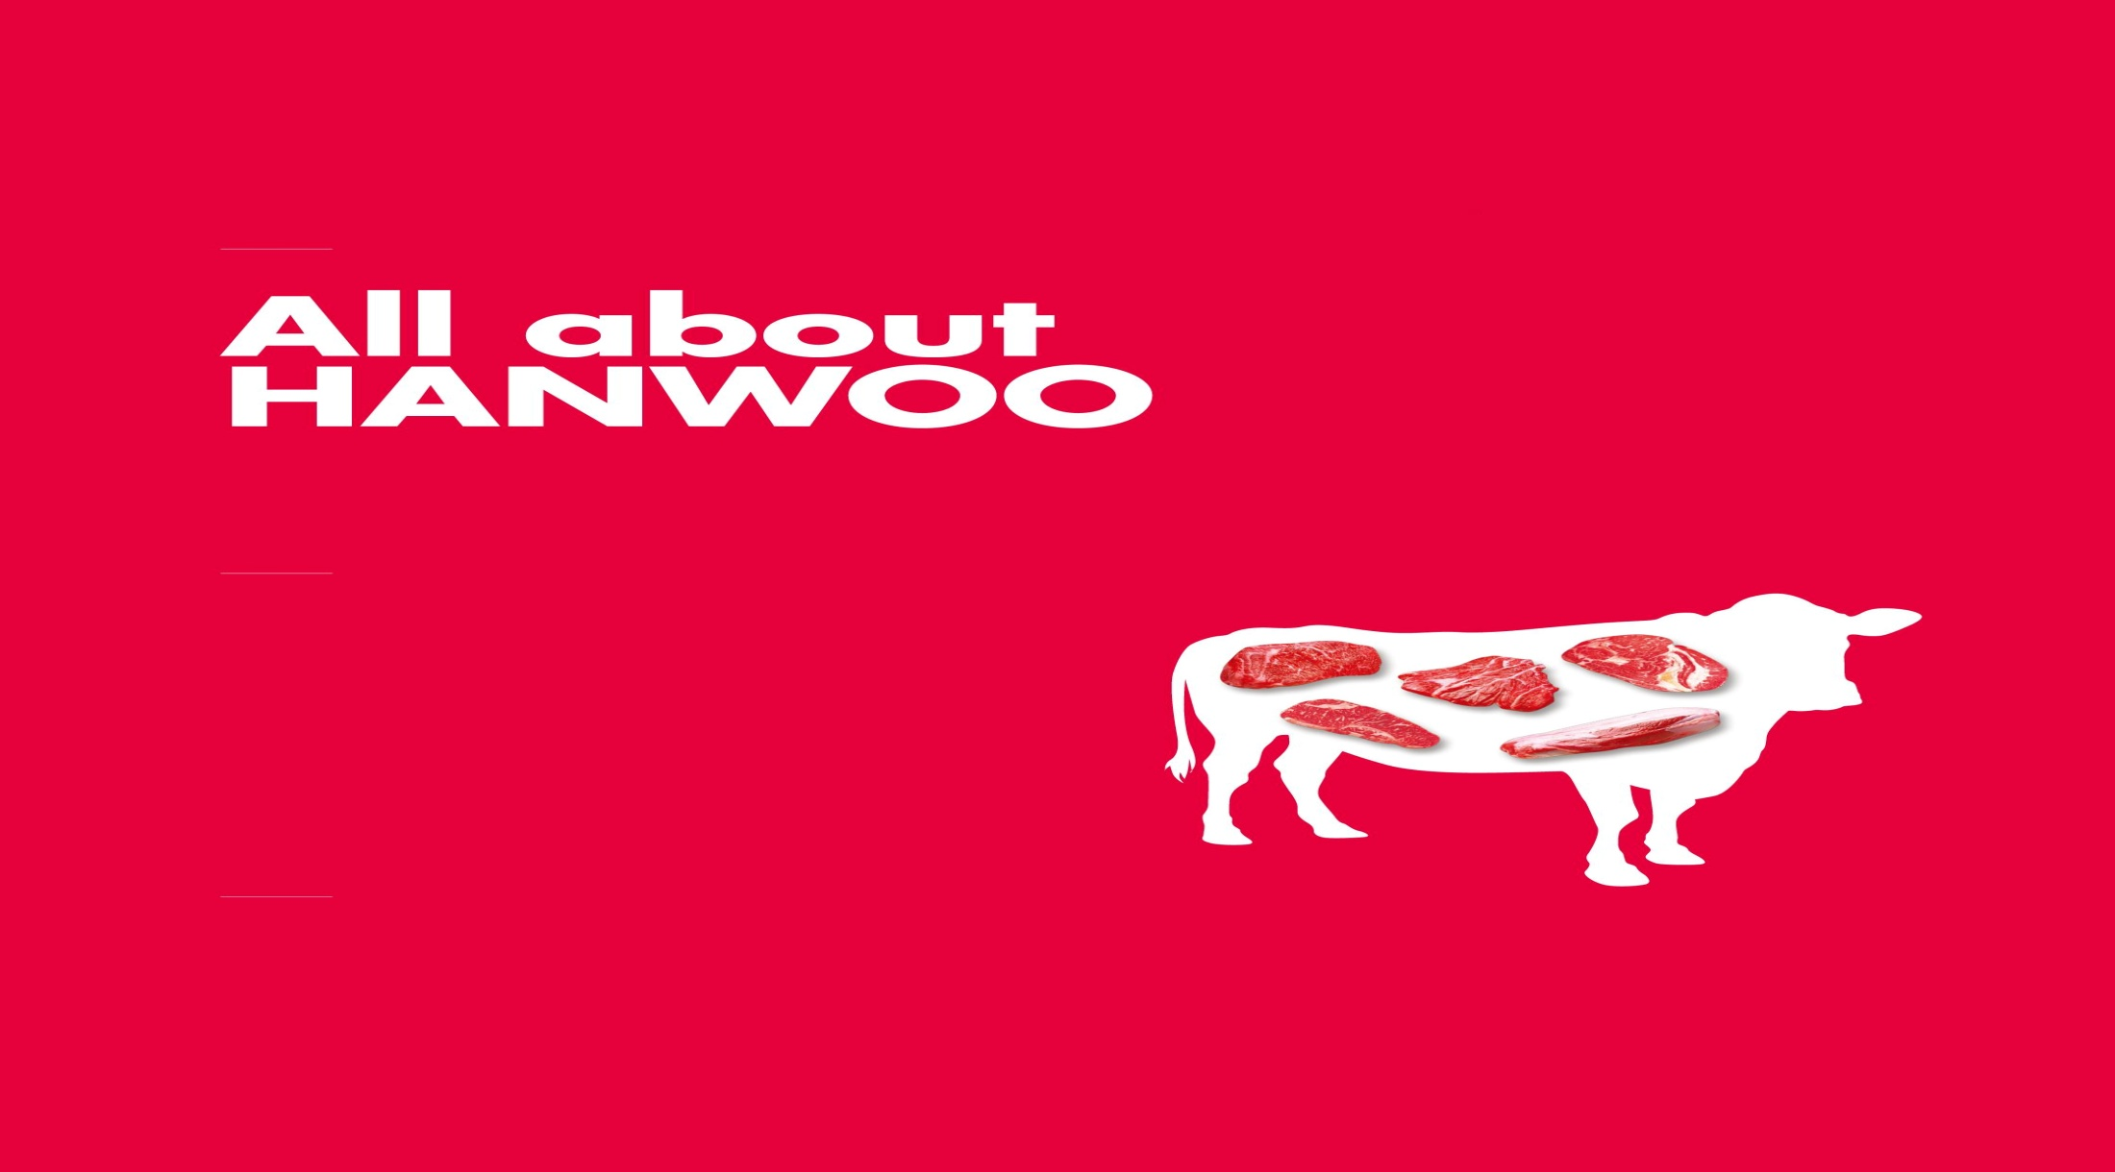
국내 소고기 유통구조 개선방안
2007123032 송승진

Slide 2
목 차
1. 연구 배경 및 현황
국내외 선진 소고기 유통 사례
3. 개선방안
4. 기대효과 및 결론
5. 부록

Slide 3
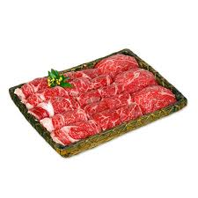
Highly
Advanced
Network for the
Way
Of distributing
Original beef
1. 연구 배경 및 현황
1-1. 연구목표
1-2. 현재 유통 Process 소개
1-3. 현재 실태 및 문제점
1-4. 가격 측면의 문제
1-5. 신뢰성 측면의 문제

Slide 4
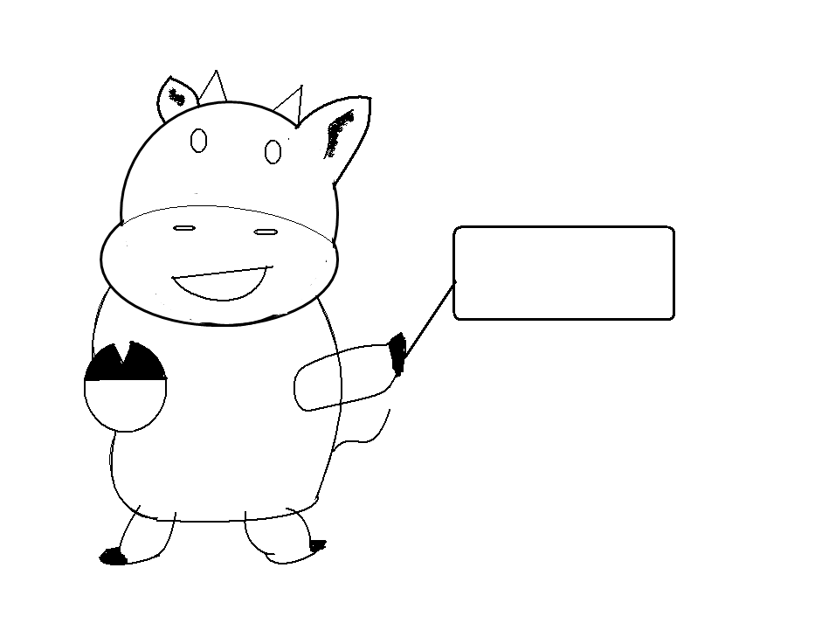
1-1. 연구 목표
배경 및 현황
연구의 필요성
- 5~8단계의 복잡한 소고기 유통구조
→소비자 가격 거품 심화
- 소고기 이력제 구축의 미흡
→제품에 대한 소비자들의 신뢰도 하락
복잡한 유통구조의 간소화 필요 -
합리적인 소비자 가격의 요구 -
제품에 대한 신뢰성 요구 증대 -
축산선진국의 소고기이력제 벤치마킹 필요 -
최종 목표
국내 소고기 유통 구조 개선 및 여러 방안을 통한
가격거품 제거와 한우의 신뢰성 제고
HANWOO
Highly
Advanced
Network for the
Way
Of distributing
Original beef

Slide 5
1-2. 현재 유통 Process
복잡한 국내 소고기 유통구조
축산농가 - 한우 171,092호
산지조합
- 118개 지역축협, 24개 품목축협
수집반출상
- 소 970여명
가축시장(한우)
- 85개소
도축
작업장
도매시장
5개소
공판장
8개소
일반도축장
63개소
LPC
9개소
육가공업체(1,2차 가공)
식육가공업 1,619개소, 식육포장처리업체 2,677개소(농림부)
-기타 육류 가공 및 저장처리 업체 855개소, 육류 도매업체 6,888개소(통계청)
가공
(생산)
1차
가공
운송,
수집,
집하
도계,
도축
위생검사
등급판정
경매,
보관
출고
2차
가공
발골,
정형
포장
분류
입고
출고
3차
가공
원료육
입고
열처리
공정
포장
출고
중간유통업체
육류가공식품도매업체 737개소
유통
수송,
보관
수송
입고
보관
포장,
진열
포장
진열
판매,
마진
광고,
마케팅
도매
소매
유통마진
애프터서비스
조합직영
판매점
(직영식당)
1,148개소
슈퍼마켓
,중소형
마트
8,598개소
일반정육점(정육식당)
22,090개소
일반
음식점
723천개소
단체
급식처
35,000개소
대형 할인점 및
백화점
525개소
전자
상거래
그림1. 이명기,이형우, “소고기,돼지고기 유통실태 분석 및 개선과제”,
한국농촌경제연구원, 2011.11, p.30
소비자
그림2. 최형규 외, “한국의 축산물 유통”, 축산물품질평가원,
2011.10, p.5
축산
농가
산지
수집상
도축
작업장
1차
가공
업체
2차
가공
업체
중간
유통
업체
정육점
소비자

Slide 6
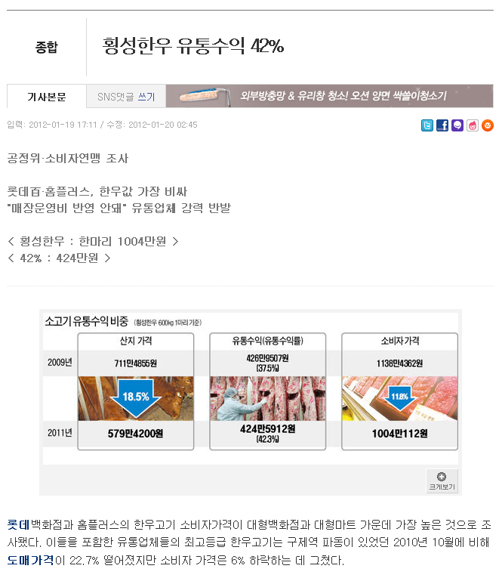
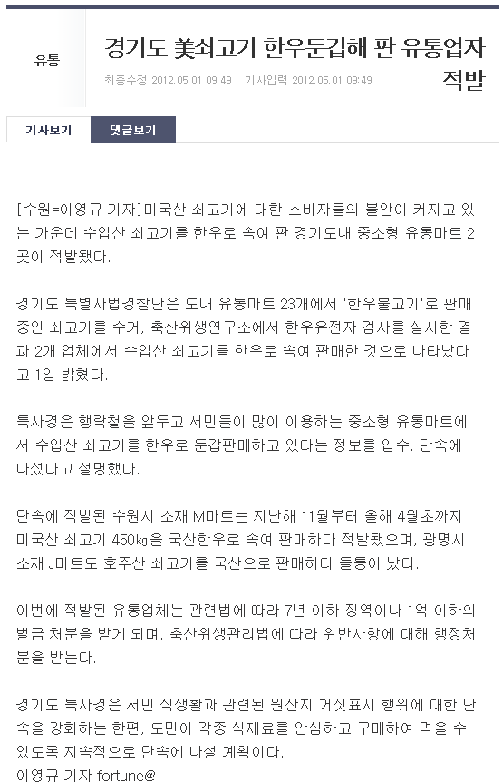
1-3. 현재 실태 및 문제
가격 측면 문제점
http://www2.mhj21.com/sub_read.html?uid=49111&section=section26
http://news.jtbc.co.kr/article/article.aspx?news_id=NB10051422
신뢰성 측면 문제점
출처 : 농수 축산 신문
. http://www.asiae.co.kr/news/view.htm?sec=it99&idxno=2012050109443863362

Slide 7
1-4. 가격 측면의 문제
국내 소고기 유통 마진
한국소비자연맹 보도자료, 2012.1.20
유통 과정에서 남는 마진
= 총 501만원
최종 유통업체의
마진이 가장 큼
유통구조의 개편이 절실
한국농수산식품유통공사, 2010.

Slide 8
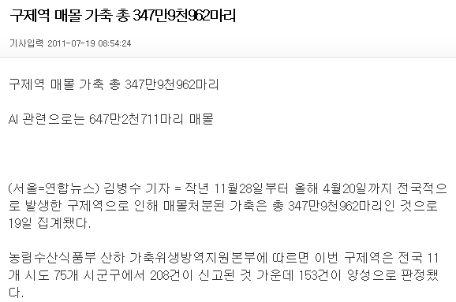
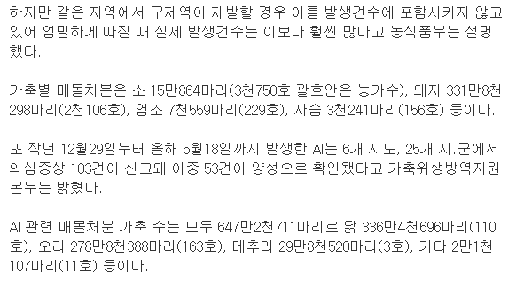
1-5. 신뢰성 측면의 문제
소고기 이력제
소의 생산·도축·가공 ·유통 전 과정의 단계별 정보를 기록·관리하는 시스템
전산등록
수정요청
신고
농림
수산식품부
보고
농협중앙회
위탁기관
축산농가
이력지원실
수정통보
시
ㆍ
도
지
도,
감
독
산지조합
수집반출상
가축시장
위임
도축
작업장
도매시장
공판장
일반도축장
LPC
위
임
육가공업체(1,2차 가공)
농림수산검역
검사본부
국립농산물품질관리원
지
도,
감
독
중간유통업체
위임
조합
직영
판매점
슈퍼마켓,
중소형
마트
일반
정육점
(정육식당)
일반
음식점
단체
급식처
대형
할인점 및
백화점
전자
상거래
위
임
축산물 품질
평가원
소비자
http://economy.donga.com/total/3/01/20110719/38903522/1

Slide 9
1-5. 신뢰성 측면의 문제
소고기 이력제
구분 | 호주 ㄹㄹ | 프랑스 ㅇㅇ | 일본 ㅇㅇ | 한국 ㅇㅇ
도입시기 | 1999년(Victoria주) | 1998(생산), 2000(유통) | 2003(생산), 2004(유통) | 2004년 10월
실시범위 | 생산∼도축 | 생산∼유통 | 생산∼유통 | 생산~유통
신고방법 | RFID, 위환약(Rumen Boluses) 활용 | Fax, 전화, 우편 | Fax, 전화, Web, LO(메일), FTP | Fax, 전화, Web, 우편
전산입력 | 농가, 도축장, 가축시장 | 축산식별관리사무소 | 가축개량센터 | 이력지원실
전산입력내용 | 농장식별번호(PIC) | 개체식별번호, 출생일, 동기록(출생일 없음) | 개체식별 번호, 출생일, 품종, 성별, 모친 식별 번호, 사육지 | 소의 개체번호, 농가정보, 출생 년월일, 성별, 종류
DB 관리 | 호주식육축산공사(MLA) | 농림부(유통 DB 없음) | 가축개량센터 | 농림수산식품부
정보제공 | 인터넷(생산자feedback) | 개체번호미공개(소비자) | 인터넷, 휴대전화 등 | 인터넷, 휴대전화등
지도 감독 | 각 주 1차 산업성(DPI) | 농림부, 경제재정부, Department 농정국 | 농림수산성, 지방농정국 | 농림수산식품부
증명서 | 출하 증명서(NVD) | 가축여권(Passport) | -
농가부담 | 이표구입 및 장착비용, RFID 리더기(보조 有) | 이표구입 및 장착비용 | - | 이표구입 및 장착비용

Slide 10
Highly
Advanced
Network for the
Way
Of distributing
Original beef
2. 국내외 선진 소고기 유통 사례
2-1. 국내 선진 사례
2-2. 국외 선진 사례

Slide 11
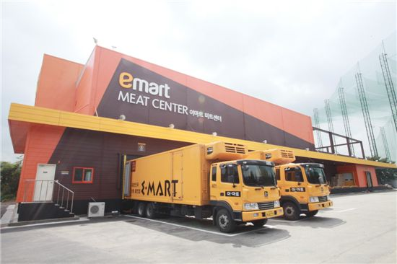
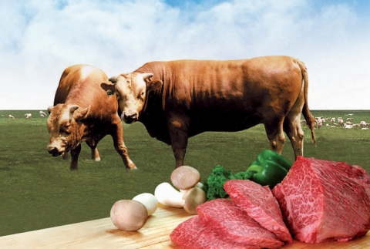
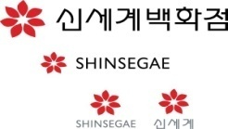
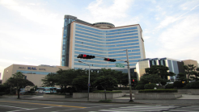
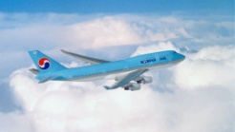
2-1. 국내 선진 사례
1) 이마트 Meat Center
2) 한진 ‘제동한우’
농가
산지
수집상
중, 도매상
도축 및 해체
<물류기업의 축산업 참여>
가공
업자
수집상
정육점
소비자
위탁영농
도축 및
해체
Meat
Center
소비자
한진그룹
‘기존 8단계 -> 4단계’
유통단계 대폭 축소
목장
도축 및 해체
소비자
ㆍ 가격 경쟁력 확보
ㆍ 품질과 위생관리 용이
ㆍ 축산지와의 상생
1970년대 제동목장 설립 후 운영
산지직송 체계로 중간 유통 축소
Notes:
ㆍ가격 경쟁력 확보 : 축산물 가격 10~15% 하락
ㆍ품질과 위생관리 용이 : 모든 작업이 미트센터에서 한 번에 이뤄져 전수검사 가능, 육류의 상온 노출 無
ㆍ축산지와의 상생 : 안정적인 공급처의 제공 가능
ㆍ관광 상품과 연계 : 추천여행코스를 제안함으로써 축산지 인근 지역 경제 활성화 촉진
ㆍAZ 쇼핑 운영 : 산지로부터의 접근성 향상
ㆍ가공품 생산 : 수시로 한우판별 DNA 검사를 실시해, 신뢰도 기여

Slide 12
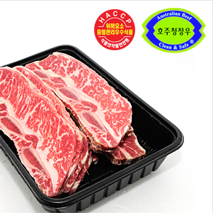
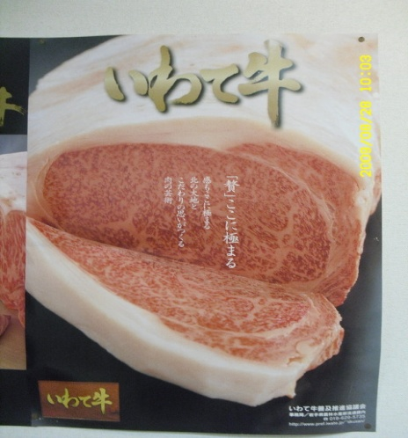
2-2. 국외 선진 사례
1) 일본의 축산업
2) 호주 청정우
식육
도매
시장
외식점
식육
센터
양판점
(대형
마트)
생산
농가
기타
도축장
도매업자
식육가공
업자
소매점
(정육점)
수입
식육
전상곤 외, 일본 소고기 산업 현황과 국내 육우 산업에의 시사점, p.10
ㆍ 모든 화우의
DNA 샘플 채취
→부정유통육 차단
ㆍ 유통 구성원들의
유기적 관계
ㆍ 철저한 품종관리
안전
Safety
신뢰도
Reliability
신선도
Freshness
가격차별
Differentiation
Notes:
ㆍ 생산이력제에 더불어 도축하는 모든 화우의 DNA 샘플을 채취하여 부정유통육 차단
ㆍ 각 유통 구성원들의 유기적인 관계로 화우 브랜드 가치 상승
ㆍ 철저한 품종관리로 호주로 수출하여 보급
①세계 최고 청정지역에서 천연 목초와 곡물로 방목
②성장촉진 호르몬 투여가 법적으로 금지(호주)
상품 겉에 도축장의 허가번호, 호주 검역 마크가 부착되어 있어 육안으로 확인 가능
도축장에서 냉장 진공포장되어 검역 후 일정량씩 국내 냉장 보관창고에 이송
호주현지 도축장 국내 소비자 직판 유통단계 가격이 저렴

Slide 13
Highly
Advanced
Network for the
Way
Of distributing
Original beef
3. 개선방안
3-1. 가격 측면 개선 방안
3-2. 신뢰성 측면 개선 방안

Slide 14
3-1. 가격 측면 개선 방안
물류기업의 소고기 신 유통채널 구축
기존 유통채널
축산
농가
산지
수집상
도축
작업장
1차
가공
업체
2차
가공
업체
중간
유통
업체
정육점
소비자
물류업체
신 유통채널
축산
농가
도축
작업장
소비자
 | 이마트 | 제동한우 | 머하누
주 판매대상 | 최종 소비자 | 기내식, 특급호텔, 백화점 | 최종 소비자
주 판매목적 | 유통혁신을 통한 고객 만족 | 사회적 책임 | 유통혁신을 통한 고객 만족
주 판매경로 | 온, 오프라인 매장 | 기업간 거래 | 온라인 매장

Slide 15
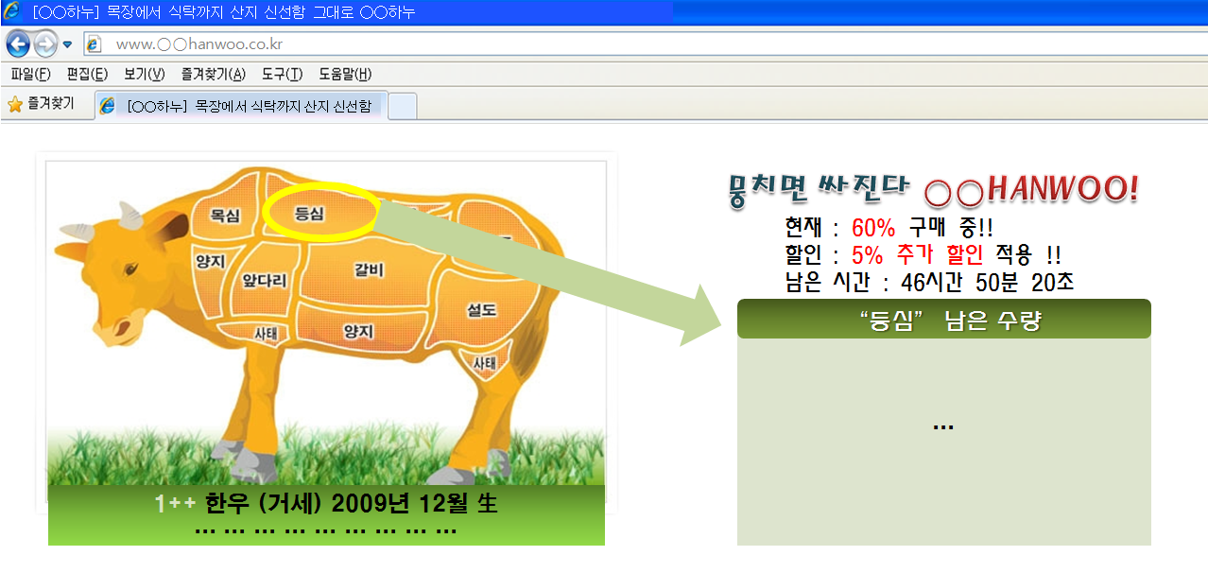
3-1. 가격 측면 개선 방안
소고기 판매 가상 웹 페이지
[머하누] 뭉치면 싸진다 !! 머하누~뻐뜩 안사고
www.meohanoo.co.kr
[머하누] 뭉치면 싸진다!! 머하누
머하누 ~!!
Sold out
60%
5% 추가할인
Sold out
“등심”부위 남은 양(g)
Sold out
Sold out

Slide 16
3-2. 신뢰성 측면 개선 방안
기술의 도입을 통한 신뢰도 구축
물류활동요청
자동배차
차량별 할당
센터 입고
상태 확인
배 송
소비자 전달
제품이력확인
수송정보
입고, 주문
출고 정보
보관상태 정보
배송정보
제품, 원산지 이력정보
배차요청
소고기 물류
온도센서
유통과정에서
발생하는 온도
변화를 감지하여
소고기 이력정보 변경
2. E-sealing
유통과정에서
발생할 수 있는
교환 및 밀반출
사전 방지
3. RTLS (위치추적)
유통과정 중에 있는 소고기의 수량을
파악함으로써 판매
계획 수립에 도움

Slide 17
3-2. 신뢰성 측면 개선 방안
기술의 도입을 통한 신뢰도 구축
온도센서
2. E-sealing
3. RTLS (위치추적)
HANWOO
<인증마크>

Slide 18
Highly
Advanced
Network for the
Way
Of distributing
Original beef
4. 기대효과 및 결론
4-1. 기대효과
4-2. 연구의 한계 및 결론

Slide 19
4-1. 기대효과
Ⅰ. 물류기업의 신유통채널 구축
소비자의 한우 구입경로 확대
비 선호 부위의 소비 증가
축산
농가
도축
작업장
소비자
가격 문제 해결
Ⅱ. 소고기 이력제 기술 도입
온도센서 E-sealing RTLS
철저한 품질 관리
가시성 확보
신뢰성 문제 해결

Slide 20
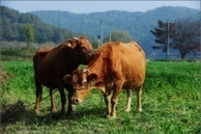
4-2. 연구의 한계 및 결론
연구의 한계
- 수입육의 유통과정에 대한 연구 필요
- 한우의 수출의 구체적 방안에 대한 연구 필요

Slide 21
Highly
Advanced
Network for the
Way
Of distributing
Original beef
5. 부록
5-1. 인터뷰 내용
5-2. 참고문헌

Slide 22
5-1. 인터뷰 내용 (1)
<인터뷰 1>
-한국 농촌 경제연구원 정민국 박사
Q. 소고기 유통구조에 대해서 간략하게 설명해주세요
일단, 농가 입장에서는 키운 가축을 출하 하는데, 생산자 단체들에게 판매 하거나, 중간상인(=수집상)에게 판매, 우시장에 경매하는 경우 등의 3가지 경로가 있습니다. 그러나 우시장은 주로 송아지나 암소들의 판매가 이루어지기 때문에, 소고기 유통구조에서 차지하는 부분은 매우 낮습니다.
(산지에서 판매된 소는) 도축장을 반드시 거쳐야 하며, 도축장-> 정육점/할인 매장(=도/소매장) -> 소비자 순으로 유통이 이루어지고 있습니다. 특히, 도/소 매장들의 개개인 인프라를 통한 유통은 소고기 유통구조를 더욱 복잡하게 만드는데 일조하고 있습니다.
Q. 소고기 유통 구조에 대해서, 물류적인 접근은 어떻게 이루어 져야 하는가요?
현 소고기 유통 구조는 개별 출하애서 소비자에게 배달되는 형태라고 볼 수 있습니다. 물류적인 접근으로 본다면, 축산지에서 개별 유통되는 소고기를 한 장소에 모으고, 이를 다시 소비자에게 유통 시키는 접근이 필요하다고 생각합니다. 이를 위하여 정부는 ‘각각의 축산지 조직화’, ‘유통물류센터 건립’등을 추진하고 있는 상태입니다.
Q. 현 유통구조에서 이력제는 잘 시행 되고 있는가요?
이력제는 소의 출생부터 소비자에게 전달 할 때까지, tracking하는 것을 의미하며, 이는 잘 시행되고 있다고 생각합니다.
Q. 한우 유통구조에 도입 예정이거나 도입 한 신기술이 있는가요?
(한우 유통구조에 대한) 신 기술은 아직 도입되지 않았습니다. 하지만 기술 도입 보다는 기술 전문인을 육성하는 것이 선 과제라고 생각합니다. 국내 기술 양성프로그램이 아직 활성화 되지 않은 상태에서, 이를 활성화되기 위한 정부 지원 필요하다고 생각합니다.

Slide 23
5-1. 인터뷰 내용 (2)
<인터뷰 2>
-한우자조금위원회, 김창호 차장
Q. 소고기 유통구조에 대한 자료를 찾을 수 있는 곳은 어디 있나요?
AT농수산물유통센터 및 한우 자조금 위원회를 통하여 축산물 유통과정에 대한 정보를 얻을 수 있습니다.
Q. 소고기 유통 구조는 어떻게 구성되며, 각 구성원들의 역할은 무엇인가요?
소고기 유통 단계는 매우 복잡하며, 보통 6단계 이상으로 이루어져 있으며, 직거래는 3-4단계로 이루어져 있습니다. 농가의 경우, 소를 직접 시장에 운송해서 판매하는 경로와 수집상이 농가에서 문전 거래 하는 경로로 이루어져 있습니다. 거래된 소는 도축장으로 운송되며, 이는 유통업체로 이송되어 판매됩니다.
Q. 현 유통구조가 개선되어야 한다고 보십니까?
많은 학자들이 유통 비용 줄여야 한다고 하지만, 관습적으로 시행되어 오던 것을 바꾸는 것이 쉽지 않습니다. 유통 구조가 단순화되면 좋지만, (소고기)물량이 필요하거나 또는 (소고기)물량을 대규모로 불필요하게 유통될 수 있기 때문에, 현 구성원들은 버퍼(buffer)의 역할로서도 활동합니다.
Q. 이마트 미트센터에 대해서 어떻게 생각하나요?
이마트 회장이 한우에 대한 관심 많습니다. 반값에 공급할 수 있도록 체제를 바꿔 나가겠다는 취지하에 미트 센터를 건립하였으며, 소고기 담당자들이 경매 자격증을 따는 것을 통하여 이마트의 한우 관심이 높음을 알 수 있습니다..
유통 마진을 없앤다는 것은 긍정적이지만, 추후에 (이마트 같은)사기업/ 대기업들이
과점적 또는 독점적 행동으로 발전할 수 있으며, 이로 인한 시장을 왜곡 하는 행동이 발생할 수 있다고 생각합니다.
Q. 소고기 유통구조에 대한 선진 사례로는 무엇이 있는가?
최근 한국정부는 (소고기 거래를) 부분육 거래로 나가겠다고 하였으며, 이미 외국에서는 시행 중에 있습니다. 이와 같은 부분육 거래가 더욱 발전되는 방향으로 나가는 것이 좋다고 생각합니다.

Slide 24
5-1. 인터뷰 내용 (3)
<인터뷰 3>
-금촌 축협 본점, 박종철 과장
Q: 소고기 이력제의 의미는 어떤 것인가요?
이력제란 한우 개체 당 이력제 번호를 부여하여 사람의 주민번호처럼 관리하는 것을 말합니다. 등록 시, 어디서 누가 키우고 있다는 정보가 입력되어야 하며, 이는 출생 후 15일안에 이루어져야 합니다.
하지만 현제 시행 중인 이력제도에는 사료 대한 구체적인 정보가 없으며, 최종 매장에서 이력번호를 입력하면 소고기에 대한 정보를 다 받을 수 있습니다.
Q: 현재 시행에 있어서 문제점은 무엇인가요?
구제역등의 문제와 FTA로 인한 수입산 소고기의 증가로 한우로 둔갑해서 판매되는 소고기량이 증가하였습니다. 정부는 이를 방지하기 위하여, 선진국에서 사용 중인 이력제를 급하게 실시하였습니다. 하지만, 국내 축산 환경에 잘 적용되지 않아서 아직도 많은 시행착오가 존재하고 있습니다. 실제로 구제역파동 때 땅에 묻은 한우는 300만마리 이상이지만 실제로 등록되어있던 한우는 280만마리 정도였습니다. 전산망 내 등록된 소 마리수보다 실제로 소가 더 많이 존재하였기 때문에 구제역 파동 이후, 소 값 폭등이 예상되었지만, 실제로는 소 값 폭락이 발생하였습니다.
또한 농촌인구의 고령화로 전산관리가 덜 되어있고 대행 업무를 많이 하고는 있지만,
농가에서 직접 신고를 하지 않는 경우가 다반사입니다.
Q: 현재 소고기 인식 태그의 문제점도 있나요?
현재는 소 귀표를 이용하여 관리하지만 동물이라는 특징 때문에 많은 움직임으로 잘 떨어지는 경우가 다반사입니다. 이는 기존에 붙어 있던 귀표가 다른 소에게 사용될 가능성이 존재하기 때문에 IT 기술 칩을 이용한 관리가 필요합니다.

Slide 25
5-2. 참고문헌
문헌자료
● 농림부 축산국 축산물 위생과 (2006) 『쇠고기 이력추적 시스템을 위한 가축 이동증명제도 실시안 건의』
● 단국대학교 성정현 외 1명 『유기한우 생산 및 유통실태에 관한 사례연구』
● 전남대 윤영석 외 1명 『비용편익분석을 이용한 쇠고기 이력추적제의 경제성 평가 - 광주지역 소비자를 중심으로』
● 제주발전연구원 (2008) 『일본 와규 성공사례와 제주흑우 명품화 방안』
● 축산물품질평가원 (2011) 『한국의 축산물 유통』
● 축산물유통부 이득규 (2009) 『일본 축산물 유통 및 화우 브랜드 시사점』
● 한국 소비자 연맹 보도자료, (2012) 『한우 고기 유통가격 조사결과 발표』
● 한우자조금관리위원회 (2008) 『쇠고기 소비처별 소비량 조사체계에 관한 조사연구』
● 한국자조금관리위원회 (2011) 『한우 소매유통체계 개선에 관한 연구』
● 한국농촌경제연구원 (2011) 『쇠고기·돼지고기 유통실태 분석 및 개선과제』
● 한국농촌경제연구원 송주호 외 1명『육류이력추적제의 도입방안』
● 한국농촌경제연구원 전상곤 외 1명 『일본 쇠고기 산업 현황과 국내 육우 산업에의 시사점 』
● Ferry Jie et al. (2007) “Supply Chain Practice, Supply Chain Performance Indicators and Competitive Advantage
of Australian Beef Enterprises : A Conceptual Framework”
● Ferrie Jie et al, (2009) “Analysing beef supply chain strategy in Australia, the United States and the United Kingdom”
● Nazrul Isalm et al. (2011) “Supply Chain Performance of the Australian Beef Industry : comparing the industry structure,
inter firm relatsionships and knowledge systems of Western Australia and Queensland”
● Samarthia Thankappan et al. (2006) “Exploring the UK Red Meat Supply Chain”
뉴스기사
● 머니투데이 (2006) “자치단체 한우 브랜드 직판장 뜬다”
● 이데일리 창업 (2009) "영월의 한우 테마타운, 전국으로 영역을 확장하다“
● MBN (2012) “비싼 한우 소비자 가격…문제는 유통”
인터뷰
● 한국농촌경제 연구원 정민국 박사 (2012.05.23)
● 한우자조금 위원회, 김창호 차장 (2012. 05. 23)
● 축협 박종철 과장 (2012. 05. 24)

Slide 26
Q & A
감사합니다
감사감사

Slide 27
감사합니다!!
감사합니다
감사감사
Thanks for listening

